Slide 1
Chapter5. 소리 출력

Slide 3
스피커의 작동 원리 이해
tone() 함수를 사용한 음악 출력
마이크로 피아노 키보드 제작

Slide 4
음파의 속성, 압력파, 사인파 그리고 네모파
스피커의 구조
tone() 함수를 사용해서 음악 출력하기
배열 사용하기
마이크로 피아노 키보드 제작하기

Slide 5
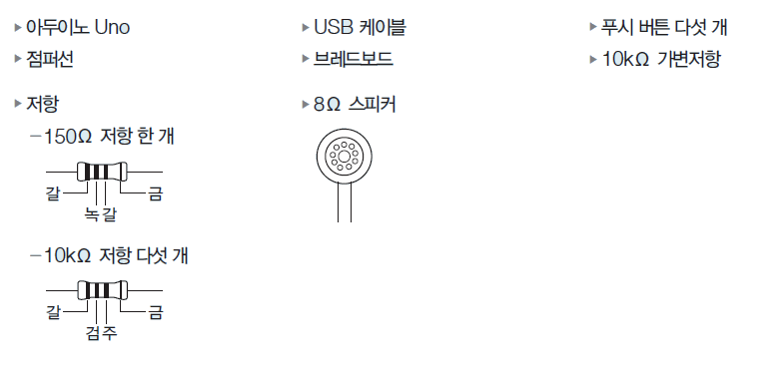
필요한 부품

Slide 6
01. 스피커의 작동 원리 – 음파의 속성
압력파(pressure wave)
소리는 공기로 전달되는 압력파이다.
스피커, 드럼, 종 등 물체가 진동하면 주변의 공기도 진동한다.
공기 분자는 진동하면서 주변 분자에 에너지를 전달하고 주변의 공기 분자도 함께 진동
압력파는 이 진동 입자의 연쇄반응을 통해 인간의 고막으로 소리를 전달한다.
주파수(frequency)
공기 입자가 얼마나 빨리 앞뒤로 진동하는지 나타내는 것을 주파수라고 한다.
주파수가 높아질 수록 음은 높아지고, 낮아질 수록 음도 낮아진다.
중간 도 음의 주파수는 261.63Hz(헤르츠)이다.
1초 동안 정확히 261.63번 진동하면서 도 음을 만든다는 뜻.

Slide 7
01. 스피커의 작동 원리 – 음파의 속성
진폭(amplitude)
진동의 크기
진폭이 클 수록 소리가 크고, 진폭이 작을 수록 소리가 작다.
진폭은 스피커로 흐르는 전류의 양으로 조절할 수 있다.
스피커와 가변저항을 함께 사용하면 음량을 조절할 수 있다.

Slide 8
01. 스피커의 작동 원리 – 다양한 주파수와 진폭의 음파

Slide 9
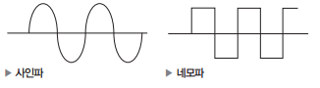
01. 스피커의 작동 원리 – 사인파와 네모파
네모파
실제 소리는 사인 곡선 형태의 파형으로 나타난다.
디지털-아날로그 변환기(Digital Analog Converter, DAC)를 내장한 아두이노 Due를 제외한 다른 아두이노는 실제 소리와 비슷한 사인파를 만들지 못한다.
네모파는 디지털 주기 파형으로 HIGH값과 LOW값 사이를 즉시 바꾸는 형태이다.
네모파로도 소리를 만드는 압력파를 생성할 수는 있으나 아날로그 형태의 사인파처럼 소리가 예쁘지는 않다.
MP3 등 음악이나 영화도 고해상도의 네모파로 만든 사인파이다. DAC를 사용하면 고해상도의 사인파를 만들 수 있고, 컴퓨터에 저장된 모든 음악 파일은 이런 고해상도의 디지털 사인파로 구성된 것이다.

Slide 10
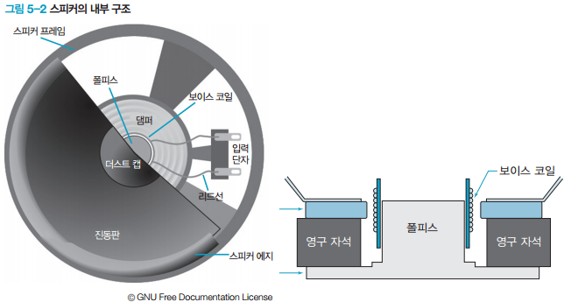
01. 스피커의 작동 원리 – 스피커의 구조
스피커의 내부 구조
모터와 마찬가지로 스피커도 전기를 운동으로 바꾸기 위해 전자기력을 사용한다.
전압 신호(사인파 또는 네모파)가 보이스 코일로 보내지면 전류의 변화가 시작되어 자기장을 유도한다.
이 자기장의 영향으로 영구자석이 보이스 코일을 끌어당겼다 밀어냈다 하면서 폴피스와 보이스코일에 연결된 진동판을 앞뒤로 떨리게 한다.
앞뒤로 움직이는 이 떨림이 스피커 앞의 공기를 진동시켜 음파가 생성되어 우리 귀까지 소리가 전달된다.

Slide 11
02. tone() 함수를 사용한 음악 출력
tone() 함수
특정 주파수의 네모파를 지정된 출력 핀으로 출력할 수 있게 도와주는 함수이다.
함수 형식
tone(speaker, note, duration);
speaker: 소리를 출력할 핀 번호를 지정
note: 출력할 소리의 주파수를 지정
duration: 출력할 소리의 지속 시간을 지정. 인수를 생략해도 되지만 noTone() 함수를 호출하기 전까지 소리가 계속 날 것임.
tone() 함수를 사용해 소리를 출력하는 동안에는 하드웨어 타이머 중 일부는 사용할 수 없다.
아두이노의 하드웨어 타이머 세 개 중 하나를 tone()함수에서 사용
tone() 함수에 사용되는 타이머는 사용 불가

Slide 12
02. tone() 함수를 사용한 음악 출력
문제: 다음 코드를 해석하시오
tone(speaker, 262, 250);
답: speaker 핀으로 262Hz 주파수를 250ms 동안 출력

Slide 13
02. tone() 함수를 사용한 음악 출력 – #include 사용
계이름 설정 파일 추가
아두이노 IDE는 각 주파수에 따른 음계를 설정해 놓은 헤더 파일인 pitches.h 제공
각 주파수와 계이름을 미리 매핑해 놓은 설정 파일을 사용하면 편리하다.
음을 주파수대신 ‘도’,’레’,’미’ 등 계이름으로 표현 가능
사용 방법
아두이노 스케치 프로그램과 같은 폴더에 pitches.h 파일을 복사해 넣고
#include 명령으로 pitches.h 파일을 불러오면 계이름 설정 파일을 추가할 수 있다.
#include “pitches.h”
#include 명령으로 헤더 파일을 불러오면 코드가 훨씬 간결하고 가독성도 높아진다.

Slide 14
02. tone() 함수를 사용한 음악 출력 – 스피커 연결
스피커에 연결할 저항값 계산
고려해야 할 조건
아두이노 입출력 핀이 너무 많은 전류를 소모하지 않도록 스피커에 전류를 제한하는 저항을 연결해야 한다.
아두이노의 입출력 핀은 각각 최대 40mA 전류를 사용할 수 있기 때문에 스피커가 그 이상의 전류를 사용하지 못하도록 해야 한다.
일반적인 스피커의 내부 저항은 8Ω이며 전자석을 구성하는 보이스 코일에서 저항이 생성된다.

Slide 15
02. tone() 함수를 사용한 음악 출력 – 스피커 연결
문제: 옴의 법칙(V=IR)을 이용해서 스피커에 맞는 저항의 크기를 계산해보자.
계산 과정
V = 5V
I = 40mA
R(저항값) = 5/0.04(40mA) = 125Ω
스피커에 연결할 저항값은 내부 저항 8Ω을 빼면 117Ω이 되며 시중에서 구할 수 있는 가장 비슷한 범용 저항은 150Ω이다.

Slide 16
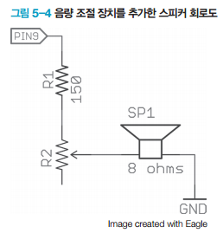
02. tone() 함수를 사용한 음악 출력 – 스피커 연결
스피커 회로도 작성
스피커에 장착할 저항에 더해 스피커 음량을 조절할 가변 저항까지 추가한 회로도
가변저항을 끝까지 돌리면
총 저항값은 150Ω + 가변저항값
음량은 최소가 됨
가변저항을 반대 방향으로 끝까지 돌리면
가변저항의 값은 0Ω이 되어 최대 음량

Slide 17
02. tone() 함수를 사용한 음악 출력 – 스피커 연결

Slide 18
02. tone() 함수를 사용한 음악 출력 – 음악 프로그램
배열 사용하기
배열은 형식이 똑같은 값이 여러 개 저장된 것이다.
배열 내의 각 저장 공간은 목록에서 위치를 나타내는 인덱스로 구분된다.
예) 정수값 네 개를 저장하는 배열
int numbers[4];
배열 선언 시, 저장할 값을 모두 입력하면 []안에 배열의 길이를 지정하지 않아도 된다.
int numbers[] = {-7, 0, 6, 234};
배열의 첫 번째 자리 인덱스값은 0부터 시작
예) 9번 핀에 연결된 LED 밝기를 지정하는 값으로 numbers[] 배열의 세 번째 자리에 저장된 값을 사용하고 싶다면 다음과 같이 코드를 작성한다.
analogWrite(9, numbers[2]);

Slide 19
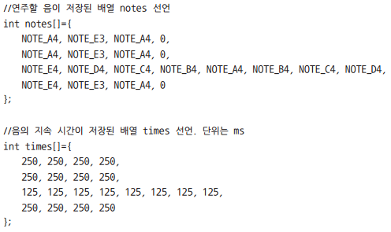
02. tone() 함수를 사용한 음악 출력 – 음악 프로그램
음계와 재생 지속 시간을 저장하는 배열 작성
연주하려는 음악 정보를 저장하기 위해 크기가 똑같은 배열 두 개를 사용한다.
첫 번째 배열에는 출력할 음을 저장한다.
두 번째 배열에는 각 음을 몇 ms 동안 재생할 것인지 지속 시간을 저장한다.

Slide 20
02. tone() 함수를 사용한 음악 출력 – 음악 프로그램
실습 5-1 아두이노 음악 재생기 만들기
//스피커로 음악 재생하기
#include "pitches.h" //계이름이 정의된 헤더 파일 삽입
const int SPEAKER=9; //9번 핀을 사용하는 SPEAKER 상수 정의
//연주할 음이 저장된 배열 notes 선언
int notes[]= {
NOTE_A4, NOTE_E3, NOTE_A4, 0,
NOTE_A4, NOTE_E3, NOTE_A4, 0,
NOTE_E4, NOTE_D4, NOTE_C4, NOTE_B4, NOTE_A4, NOTE_B4, NOTE_C4, NOTE_D4,
NOTE_E4, NOTE_E3, NOTE_A4, 0
};
//음의 지속 시간이 저장된 배열 times 선언. 단위는 ms
int times[]= {
250, 250, 250, 250,
250, 250, 250, 250,
125, 125, 125, 125, 125, 125, 125, 125,
250, 250, 250, 250
};

Slide 21
02. tone() 함수를 사용한 음악 출력 – 음악 프로그램
다른 음악을 재생하려면
연주할 음과 그 음의 지속 시간이 저장된 두 배열의 길이가 같아야 한다.
For문에서 변수 i의 최대값을 배열의 길이와 똑같게 바꿔야 한다.
실습 5-1 아두이노 음악 재생기 만들기
void setup()
{
//계이름, 지속 시간 배열 순서대로 음악 재생
for(int i=0; i<20; i++)
{
tone(SPEAKER, notes[i], times[i]);
delay(times[i]);
}
}
void loop()
{
//음악을 다시 들으려면 리셋 버튼을 누름
}

Slide 22
03. 마이크로 피아노 키보드 제작 – 회로 제작 하기

Slide 23
03. 마이크로 피아노 키보드 제작 – 아두이노 프로그램
실습 5-2 펜타토닉 마이크로 피아노 만들기
//오음음계 피아노
//음계 : 도 레 미 솔 라
#define NOTE_C 262 //'도'음 정의
#define NOTE_D 294 //'레'음 정의
#define NOTE_E 330 //'미'음 정의
#define NOTE_G 392 //'솔'음 정의
#define NOTE_A 440 //'라'음 정의
const int SPEAKER=9; //9번 핀을 사용하는 SPEAKER 상수 정의
const int BUTTON_C=7; //7번 핀을 사용하는 도 버튼 BUTTON_C 상수 정의
const int BUTTON_D=6; //6번 핀을 사용하는 레 버튼 BUTTON_D 상수 정의
const int BUTTON_E=5; //5번 핀을 사용하는 미 버튼 BUTTON_E 상수 정의
const int BUTTON_G=4; //4번 핀을 사용하는 솔 버튼 BUTTON_G 상수 정의
const int BUTTON_A=3; //3번 핀을 사용하는 라 버튼 BUTTON_A 상수 정의

Slide 24
03. 마이크로 피아노 키보드 제작 – 아두이노 프로그램
실습 5-2 펜타토닉 마이크로 피아노 만들기
void setup()
{
//모든 입출력 핀의 기본값은 입력이므로 setup() 함수에서 처리할 것이 없음
//tone() 함수는 출력 제어
}
void loop()
{
while(digitalRead(BUTTON_C))
tone(SPEAKER, NOTE_C);
while(digitalRead(BUTTON_D))
tone(SPEAKER, NOTE_D);
while(digitalRead(BUTTON_E))
tone(SPEAKER, NOTE_E);
while(digitalRead(BUTTON_G))
tone(SPEAKER, NOTE_G);
while(digitalRead(BUTTON_A))
tone(SPEAKER, NOTE_A);
//버튼을 누르지 않으면 음 재생을 멈춤
noTone(SPEAKER);
}

